Slide 1
Bài 30:
PHÉP CỘNG SỐ CÓ HAI CHỮ SỐ VỚI SỐ CÓ HAI CHỮ SỐ ( 2tiết)
Giáo viên: PHẠM THỊ ANH

Slide 2
Tiết 1

Slide 3
3
2
32
+ 2 cộng 5 bằng 7, viết 7.
+
+
1
5
15
+ 3 cộng 1 bằng 4, viết 4.
4
7
4
7

Slide 4
2
4
24
+ 4 cộng 0 bằng 4, viết 4.
+
+
3
0
30
+ 2 cộng 3 bằng 5, viết 5.
5
4
5
4

Slide 5
5
2
4
5
8
7
8
9

Slide 6
21
64
40
15
13
15
34
83
+
+
+
+
7
7
4
3
9
4
9
8

Slide 9
Tiết 2

Slide 10
47
35
41
10
54
61
58
23
+
+
+
+
57
77
96
99

Slide 11
- Quả xoài nào ghi phép tính có kết quả lớn nhất?
80 + 3
- Quả xoài nào ghi phép tính có kết quả bé nhất?
2 + 40
42
83
80
Q123

Slide 12
15
+
24
39

Slide 13
= 60
= 70
= 70
= 30
= 60
= 40
= 60
= 70
= 50

Slide 14
53
42
64

Slide 15
Củng cố - Dặn dò

Slide 16
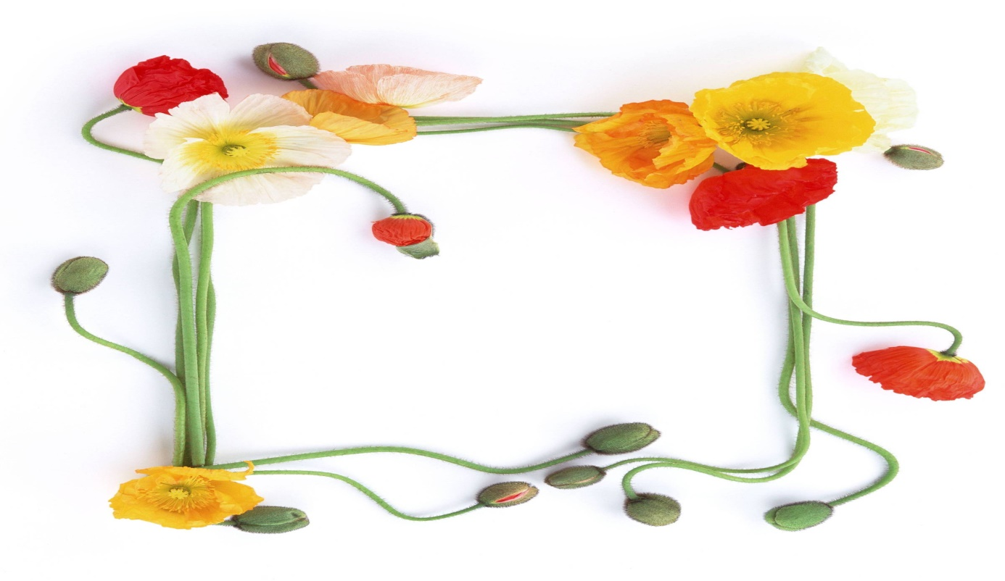
Chân thành cảm ơn quý thầy, cô cùng các em
Chào tạm biệt!

